Slide 1


Slide 2
Matemática
Unidade 3
Expressões algébricas e equações do 2º grau

Slide 3
Expressões algébricas, monômios e polinômios
Denomina-se monômio ou termo algébrico toda expressão algébrica representada apenas por um número, ou apenas por uma variável, ou por uma multiplicação de números e variáveis em que a variável, em que as variáveis têm como expoentes somente números naturais.
Um polinômio é qualquer monômio ou adição algébrica de monômios.

Slide 4
Produtos notáveis
Quadrado da soma de dois termos:
Quadrado do primeiro termo, mais duas vezes o produto do primeiro pelo segundo termo, mais o quadrado do segundo termo.
Quadrado da diferença de dois termos:
Quadrado do primeiro termo, menos duas vezes o produto do primeiro pelo segundo termo, mais o quadrado do segundo termo.
Produto da soma pela diferença de dois termos:
Quadrado do primeiro termo menos o quadrado do segundo termo.

Slide 5
Produtos notáveis
Cubo da soma de dois termos:
Cubo do primeiro termo, mais três vezes o produto do quadrado do primeiro pelo segundo termo, mais três vezes o produto do primeiro pelo quadrado do segundo, mais o cubo do segundo termo.
Cubo da diferença de dois termos:
Cubo do primeiro termo, menos três vezes o produto do quadrado do primeiro pelo segundo termo, mais três vezes o produto do primeiro pelo quadrado do segundo, menos o cubo do segundo termo.

Slide 6
Fatoração de polinômios
Fator comum em evidência
Agrupamento
Trinômio quadrado perfeito
Diferença de dois quadrados

Slide 7
Equação do 2º grau com uma incógnita
Denomina-se equação do 2º grau na incógnita x toda equação da forma ax² + bx + c = 0, em que a, b e c são números reais e a ≠ 0.
Nas equações do 2º grau com uma incógnita, os números reais a, b e c são chamados de
coeficientes da equação. Assim, se a equação for na incógnita x:
a é o coeficiente do termo em x²;
b é o coeficiente do termo em x;
c é o coeficiente sem incógnita ou o termo independente de x.
Exemplo: 2x² – 2x – 40 = 0 é uma equação do 2º grau na incógnita x, em que a = 2, b = – 2 e c = – 40.

Slide 8
Equação do 2º grau com uma incógnita
Quando b ≠ 0 e c ≠ 0, a equação do 2º grau se diz completa.
Quando b = 0 ou c = 0, a equação do 2º grau se diz incompleta.

Slide 9
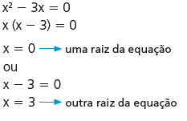
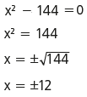
Resolução de equações do 2º grau incompletas
Equações da forma ax² + bx = 0
Exemplo:
Equações da forma ax² + c = 0
Exemplo:

Slide 10
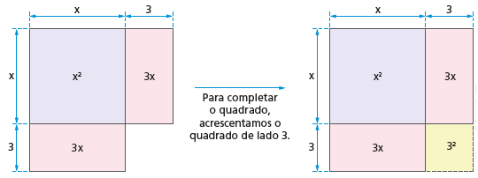
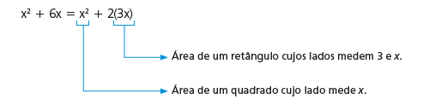

Resolução de equações do 2º grau completas
O processo de completar quadrados
Pela figura, para completar um quadrado, devemos acrescentar um quadrado de lado 3, ou seja, de área 3². Assim, se adicionarmos 3² à expressão x² + 6x, obteremos x² + 6x + 3², que é um trinômio quadrado perfeito. Então:

Slide 11

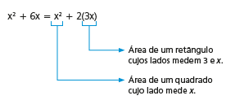
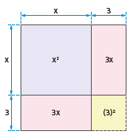
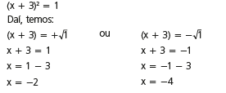
Resolução de equações do 2º grau completas
O processo geométrico de al-Khwarizmi
Exemplo: x² + 6x + 8 = 0
Da expressão x² + 6x, podemos interpretar:
Pela figura, observamos que é necessário acrescentar o número (3)², ou seja, 9, à expressão x² + 6x para obter um quadrado.

Slide 12
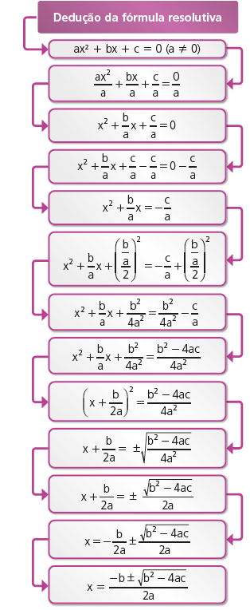


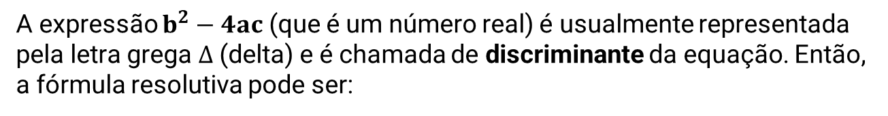
Resolução de equações do 2º grau completas
A fórmula resolutiva de Bhaskara
Fórmula resolutiva da equação completa do 2º grau ax² + bx + c = 0:
Essa fórmula recebeu, também, o nome de fórmula de Bhaskara em homenagem ao grande matemático indiano.
A expressão $b^{2}−4ac$ (que é um número real) é usualmente representada pela letra grega $∆$ (delta) e é chamada de discriminante da equação. Então, a fórmula resolutiva pode ser:

Slide 13
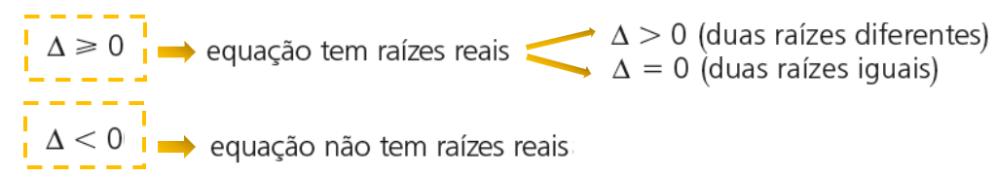

Resolução de equações do 2º grau completas
Na fórmula resolutiva, temos que:
Exemplo: Resolver a equação x² + 2x _ 8 = 0 no conjunto r. Nessa equação, temos: a = 1, b = 2, c = -8.
Como Δ > 0, a equação tem duas raízes reais diferentes, dadas por:
Os números -4 e 2 são as raízes reais da equação dada. Então, S = {-4, 2}.

